Slide 1
e3
e3
impasse
impasse
e1
vx
vy
e4
e1
vx
vy
e4
ex
ex
e2
e2

Slide 2
Chain-B swap
to try to deroute Chain-A
Chain-A
e3
impasse
vx
vy
e4
e1
ex
e2

Slide 3
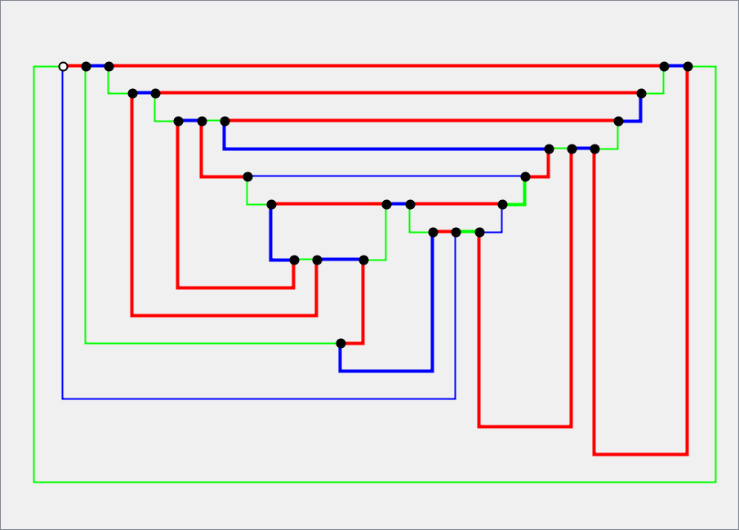
(R-G)-chain Ci sono tre chain di questo tipo
(R-B)-chain 1
(G-B)-chain 1
1b+, 4b+, 6b+, 15b+, 7b-, 14b-, 8b-, 12b-, 13b-, 11b-, 9b-, 8e-, 7e-, 5b-, 6e-, 9e-, 10b-, 5e-, 4e-, 3b-, 10e-, 11e-, 12e-, 3e-, 2b-, 13e-, 14e-, 15e+, 2e+, 1e+

